Slide 1
～互助・共助の地域づくりのために～
「災害時にともに助けあう制度
（災害時要配慮者支援制度）」
活用の手引き
長岡京市（要配慮者支援対策作業部会）
平成２９年７月【２版】
自治会、自主防災会、民生児童委員向け 保存版

Slide 2
はじめに・・・ 【作成の趣旨と活用の方法】
災害のとき、自分の身は自分で守ること（自助）が基本ですが、ご自身やご家族だけでは対応できないことがあります。
また、大災害発生直後には、行政機能（公助）が正常に機能しない状況に陥ることが予想されます。
そのため、災害発生時の被災者支援は、地域住民相互の協力（互助・共助）が必要不可欠となります。
特に、高齢者、障がい者などの避難時に配慮が必要な人の支援のためには、近所の人や自治会、自主防災会、民生児童委員など地域のみなさんとお互いに協力して助けあう体制をつくっておくことが大切です。
この手引きは、自治会、自主防災会、民生児童委員向けに、互助・共助を進めるための具体策などについてまとめたものです。
災害に日頃から備えるために、地域の実情にあわせてこの手引きを活用いただき、行政とともに安心して暮らせる地域づくりを進めていきましょう。
【４つの「助」けあいが連携・相互協力する支えあいのしくみ】
自 助
（個人や家族で解決する）
制度的なサービスだけでは手の届きにくい
個別の地域課題への対応
市民の主体的な活動で対応できるもの
互 助・共 助
（地域の人たちで一緒に解決する）
行政施策として行うべきもの
（市民の自助努力では対応が難しいもの）
市民と行政の
連携・相互協力
の領域
地域の実情に
即した支えあい
＝
公 助
（行政や制度的なサービスにより解決する）
（自助・互助・共助への支援）

Slide 3
目次
要配慮者への支援体制づくりを進める理由・・・・・・・３
「災害時にともに助けあう制度」の意味とイメージ・・・４
災害への備えから発災まで、それぞれの役割
→１ 災害時にともに助けあう制度（災害時要配慮
者支援制度）の案内・・・・・・・・・・・・・・６
→２ 日頃からの取組・・・・・・・・・・・・・・・・７
→３ 災害の発生直後・・・・・・・・・・・・・・・・９
→４ 避難所生活・・・・・・・・・・・・・・・・・１０
→５ 災害収束のとき・・・・・・・・・・・・・・・１１
避難誘導と避難生活において配慮していただきたいこと
→１ 立つことや歩行ができない人に対して・・・・・１２
→２ 音が聞こえない（聞き取りにくい）人に対して・１２
→３ 物が見えない（見えにくい）人に対して・・・・１３
→４ 言葉や文字の理解が難しい人に対して・・・・・１４
→５ 危険なことを判断できない人に対して・・・・・１４
→６ 顔を見ても知人や家族とわからない人に対して・１４
→７ コミュニケーションがとりにくい人に対して・・１５
→８ 難病者に対して・・・・・・・・・・・・・・・１６
→９ その他、支援を希望する人に対して・・・・・・１６

Slide 4
災害時要配慮者とは・・・・・・・・・・・・・・・・・１７
災害時にともに助けあう制度（災害時要配慮者支援制度）
のくわしい内容
→１．まず、登録を！（登録の方法）・・・・・・・・・１８
→２．申請書兼台帳の内容・・・・・・・・・・・・・・１９
→３．名簿の作成・・・・・・・・・・・・・・・・・・１９
→４．名簿の提供と共有・・・・・・・・・・・・・・・１９
→５．自治会、自主防災会で保管の同意名簿の更新手順・２０
→６．登録済み通知書の配付・・・・・・・・・・・・・２１
→７．個別計画用紙の配付・・・・・・・・・・・・・・２１
→８．個別計画をつくる・・・・・・・・・・・・・・・２２
→９．個別計画づくりの進め方の事例・・・・・・・・・２３
災害時要配慮者を支援するための体制・・・・・・・・・３８
避難支援者とは・・・・・・・・・・・・・・・・・・・３９
個人情報保護について・・・・・・・・・・・・・・・・４０
＜参考＞長岡京市防災情報お知らせメール・・・・・・・・・４２
＜巻末＞改訂の履歴

Slide 5
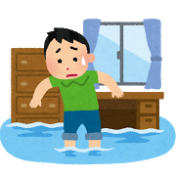
① 要配慮者への支援体制づくりを 進める理由
長岡京市域は、地震活断層、水害（浸水想定区域）や土砂災害警戒区域があり、災害発生に備える必要があります。
国内の災害発生状況を見ても、特に避難に時間を要する高齢者や障がい者など要配慮者の被災が目立っています。
そのため、あらかじめ、気象予報・警報や土砂災害警戒情報などの災害情報の伝達体制を整備し、要配慮者が円滑かつ迅速に避難するための支援体制を整えておくことが重要です。
しかし近年、隣近所のつきあいが希薄になり、地域によっては「向こう三軒両隣」による地域での支えあいの意識が薄まりつつあります。個人情報保護に対する過剰反応により、要配慮者の存在を近隣の人でさえわからない状況もあります。
これらの課題を解消するひとつの方法として、「災害時にともに助けあう制度（災害時要配慮者支援制度）」を活用した取組ができるのではないでしょうか。
まず各地域において、災害時の避難にあたって支援が必要となる人を平常時から把握し、次に、その一人ひとりについて「誰がどのように支援するか」を取り決めておく必要があります。
市内の先進的な自治会、自主防災組織では、要配慮者に対する積極的な支援の取組が行われており、これを市内全域で推進していきたいところです。
このような地域における助けあい（互助・共助）は、防災を始め、防犯、福祉及び環境など住みやすい地域づくりにもつながるものと捉えているため、行政とともに取り組んでいただきたいと考えています。

Slide 6
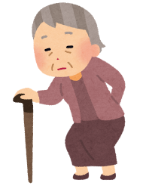
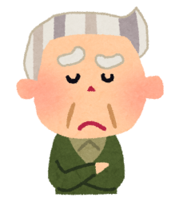
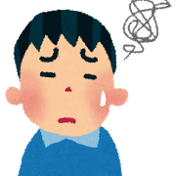
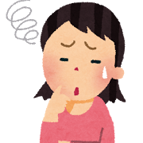
② 「災害時にともに助けあう制度」 の意味とイメージ
何かあったとき
助けてもらえますか？
お困りのようですね。
できることはしますよ！
と、支援を求める人が、支援できる人に直接頼めるとよいのですが・・・
自分からは頼みにくいなあ
だれに頼んだらいいのかわからない
どこに困っている人がいるのかわからない
どうやったら力になれるんだろう？
近くに住んでいる人同士であっても、このような状況になっています。
要配慮者を災害から守るために地域の人ができることのうち、最も重要なことは、支援を要する人がどこに住み、どのような状況にあり、どのような支援が必要であるかという基本的な情報を、日頃から把握しておくことです。

Slide 7
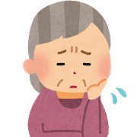
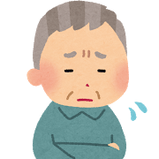
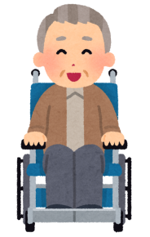
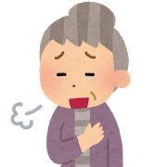
そこで、長岡京市では、災害が発生する恐れのある時の連絡や災害が起こった際の避難などの手助けが「地域の中で速やかに行われるためのしくみ」を市民のみなさんとともにつくりたいと考えています。
【しくみのイメージ】
災害が起こったとき不安。一人では避難できないし…
災害時要配慮者
民生児童委員
訪問して申請手続きを支援します
制度があります
申請してください
申請書の情報から名簿などを作ります
地域の自治会、
自主防災会など
地域のみなさんで支援に必要な情報を共有して、災害のためだけでなく、日頃からの見守りなどにも活用できるようにしています
①名簿の
共有、更新
②日頃の
見守り
③災害に
備えた訓練
④個別計画
づくり
支援する近所の人
民生児童委員
自治会
自主防災会
福祉の専門職員

Slide 8
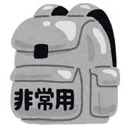
③ 災害への備えから発災まで、 それぞれの役割
１ 災害時にともに助けあう制度（要配慮者支援
制度）の案内
（１）自治会、自主防災会の役割
①自治会内の回覧などにより、支援が必要な方に対し、制度への申請に
ついて周知・案内を行ってください。
（２）民生児童委員の役割
①市から情報提供される申請希望者や、委員自身が把握する支援が必要
な方に対して、個別訪問により、制度の説明や申請書兼台帳の記入を
支援してください。
②避難支援者の記載は必須ではありませんが、なるべく災害時要配慮者
本人の意向に沿うように、選定にご協力ください。
③申請書兼台帳のうち「１枚目 市提出分」のみ、市役所へ提出してく
ださい。
（３）市の役割
①広報紙などにより制度や自助・互助・共助の必要性について周知・啓
発を行うとともに、要配慮者の把握（郵送調査）と申請書などの配付
を行います。
周知・案内
周知・案内
手続き支援
避難支援者の選定
周知・啓発
要配慮者の把握
申請書などの配付

Slide 9
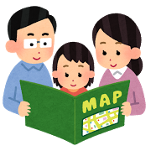
２ 日頃からの取組
（１）自治会、自主防災会の役割
①市から提供される災害時要配慮者名簿の適切な共有・保管と、更新を
してください。
②災害時要配慮者に対し、避難支援者などを中心とした、近隣住民による
普段からの見守り体制の強化に努めてください。
③民生児童委員などと連携し、防災訓練などを通じて災害時要配慮者に
対する安否確認、情報伝達及び避難訓練などを行い、災害時に備えて
ください。
④避難支援者が選定されていない場合は、地域で相談いただき、選定し
てください。
⑤特定の避難支援者の選定が難しい場合は、地域での組織的な支援体制
づくりを行ってください。
⑥２２ページ「個別計画をつくる」を参考に、関係者と協力して災害時要
配慮者一人ひとりの避難支援プラン（個別計画）をつくってください。
（２）民生児童委員の役割
①市から提供される災害時要配慮者名簿の適切な共有・保管と、更新をし
てください。
②自治会、自主防災会と連携を図り、見守り体制の強化や防災訓練に協
力・参加、避難支援者の選定、支援体制づくり、個別計画づくりに協力
し、災害時に備えてください。
名簿の
共有・更新
支援体制
づくり
防災訓練
名簿の共有・更新
自治会などへの協力

Slide 10
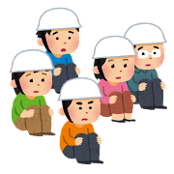
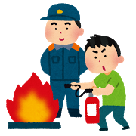
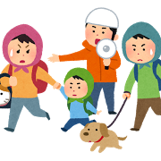
（３）市の役割
①災害時要配慮者から申請された情報をもとに名簿や個別計画様式など
を作成し、避難支援者等関係者に情報提供を行い、市関係部署と情報
共有・相互連携を図ります。
②自治会長会、自主防災会、民生児童委員協議会、介護保険事業者、障
がい福祉サービス事業所などに対し、災害時にともに助けあう制度
（災害時要配慮者支援制度）についての説明と協力依頼を行うととも
に、連携体制の構築に努めます。
③災害時要配慮者の緊急受け入れ先として「福祉避難所」の協定締結を
進めるとともに、各施設などとの連絡調整を図ります。
④要配慮者を把握し、制度への申請をしていないが支援を要する人の名
簿（全体名簿）を作成し、災害時に備えます。
⑤４２ページ「防災情報お知らせメール」の周知と伝達体制の整備を進
めます。
名簿などの作成
と情報提供
避難支援者等関係者
との連携
関係機関
との連携
情報伝達体制の整備
避難支援者等関係者とは、長岡京市地域防災計画で次のとおり定めています。
消防機関、警察、民生児童委員、長岡京市社会福祉協議会、自主防災組織、自治会、消防団、水防団、その他の避難支援の実施に携わる関係者

Slide 11
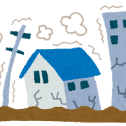
３ 災害の発生直後
（１）自治会、自主防災会の役割
①第一に、ご自身やご家族の安全を確保してください。その後、名簿をも
とに災害時要配慮者の安否状況など情報収集に努めてください。
②避難支援者と連絡がとれないなど、状況が把握できない災害時要配慮者
については、民生児童委員などと協力して、引き続き安否状況の把握、
避難誘導などに努めてください。
③自治会、自主防災会ごとに安否が確認できた方の情報などをとりまとめ、
市へ伝達可能な手段で連絡してください。
安否確認
避難誘導
情報提供
（２）民生児童委員の役割
①第一に、ご自身やご家族の安全を確保してください。その後、避難支援
者や自治会、自主防災会と協力して、担当地域内の災害時要配慮者の安
否状況把握を行い、自治会、自主防災会へ連絡してください。
②状況が把握できない災害時要配慮者については、引き続き自治会、自主
防災会などと協力し、安否状況の把握、避難の呼びかけと避難誘導
などに努めてください。
（３）市の役割
①自治会、自主防災会などとの情報連絡体制を強化します。
②制度への申請をしていないが支援を要する人の名簿（全体名簿）を、必
要に応じて避難支援者等関係者（８ページ）に提供します。
③自治会、自主防災会からの安否確認状況などを集約します。また、福祉
施設の被害状況を確認するとともに、避難者の身体などを確認したうえ
で避難の受け入れなどの対応が可能かどうか状況を調査し、災害時要配
慮者の要望に備えます。
安否確認・避難誘導の協力
状況把握
発災時体制へ移行

Slide 12
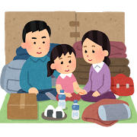
４ 避難所生活
（１）自治会、自主防災会の役割
①配慮を要する方を含めた避難所運営を行ってください（京都府福祉避
難コーナー設置ガイドラインを参照ください）。
②民生児童委員と協力し、配慮を要する方の避難生活の把握に努め、困
りごとなどがあれば、避難所担当の市職員へ連絡してください。
（２）民生児童委員の役割
①避難支援者や自治会、自主防災会と協力して、配慮を要する方の避難
生活の把握に努め、困りごとなどがあれば、避難所担当の市職員へ連
絡してください。
②配慮を要する方の相談相手となるなど、心配りに努めてください。
（３）市の役割
①避難所担当職員は避難支援者等関係者と連携を図り、一般避難所にお
ける生活が困難な方については、本人の身体状況、家族状況などによ
り判断し、福祉避難所の開設を検討するとともに、必要により福祉施
設などへの緊急入所などによる支援をします。
状況把握
情報共有
状況把握
情報共有
相談相手
状況把握
情報共有
福祉避難所などの検討

Slide 13
開設する避難所の種類とその基本的な考え方は、次のとおりです。
A：福祉避難コーナー
災害発生直後、一般避難所（小学校など）の居住スペースで生活す
ることが困難な方のために、一般避難所に一般居住エリアと区別す
る仕切りなどを設けます。
B：福祉避難所
一般避難所及び福祉避難コーナーでの生活が困難な方のために特別
の配慮がなされた避難所です。災害発生から数日後、福祉避難所に
指定されている各福祉施設との調整により設けます。
（１）自治会、自主防災会の役割
①帰宅支援を行ってください。
②避難支援者から災害時要配慮者の帰宅状況を確認し、市へ連絡してく
ださい。
（２）民生児童委員の役割
①自治会、自主防災会に協力し、帰宅支援を行ってください。
②自宅に戻った災害時要配慮者の、その後の様子を気にかけてください。
（３）市の役割
①避難所担当職員は自治会、自主防災会と連絡をとり、災害時要配慮者
全員の帰宅を確認します。
５ 災害収束のとき

Slide 14
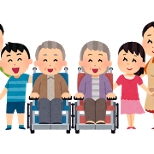
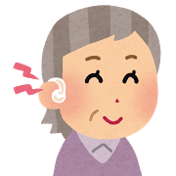
④ 避難誘導と避難生活において 配慮していただきたいこと
１ 立つことや歩行ができない人に対して
（肢体障がいのある人や高齢者など）
○車いすを押すときには、事前に操作方法を確認し「押しますよ」と声を
かけてから押してください。避難所では、高いところにあるもの、床に
あるものなどを取ることが困難なので、手助けをしてください。
○杖を利用している人には、状況に応じて声かけや手助けをしてください。
避難所では、立ち座りしやすい高さのいすがあるとよいです。
○通路の幅や段差、傾斜に目を向けてみましょう。
車いすで廊下を移動するには９０cm以上の幅が必要となり、車いす同士
がすれ違うには１８０cmもの幅が必要です。移動の妨げにならないよう、
廊下には不要な荷物は置かないようにしましょう。
○歩くときには気にならない小さな段差も、車いすで乗り越えるには大き
な段差になることがあります。また、スロープがあっても傾斜が急だと
自力で上がることが難しいことがあります。身近なところに障害物はた
くさん潜んでいます。
２ 音が聞こえない（聞き取りにくい）人に対して
○外見ではわかりにくい障がいのため、周囲の方に気づいてもらえないこ
とがあります。
○障がい程度などによって聞こえ方はさまざまであることを
理解して接してください。

Slide 15
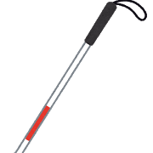
○聴覚障がいのある人とのコミュニケーション方法は「筆談」「手話」
「口話」があり、その人に適した方法を用いてください。
○音声以外の情報伝達の方法を工夫しましょう。
放送や呼びかけなどに気づかず、何が起きたか状況がつかみにくく危険
な目に遭うことがあります。メール、ファクス、掲示板、パネルなど視
覚的な伝達方法を考えましょう。お知らせする際には、手話通訳者と要
約筆記者がいれば活用し、避難所では情報伝達コーナーをつくり掲示板
など見てわかる情報が必要です。
ケータイやスマホなどの文字入力やメール、ファクス、身振り、絵など
で伝えることも有効です。
○呼ぶときには肩をたたいて知らせ、顔を見て、マスクを外して口の動きを大きく、ゆっくり話しかけてください。
３ 物が見えない（見えにくい）人に対して
（視覚障がいのある人など）
○慣れていない場所では一人での移動が困難なので、動作や移動に介助が
必要です。
○誘導するときは、本人の歩幅に合わせ、どのように介助してほしいか確
認してから行ってください。
避難所では、段差や階段の場所、トイレの位置を伝えるなどの介助が必
要です。
○白杖を利用する人の通路には、不要な荷物を置かないよう配慮ください。
○耳からの情報が頼りなので、避難所などで必要な情報を放送していると
きは、不要な音をたてないように配慮してください。また、物の位置を
決めて手探りするので、本人の物は勝手に移動させないでください。
○周りの状況を説明するときは、方向が分かりにくいため「あそこに」と
か「ここに」ではなく、「３０センチくらい右」「時計で３時の方向」
など具体的にわかりやすい言葉で伝えてください。

Slide 16
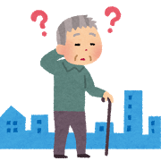
４ 言葉や文字の理解が難しい人に対して
５ 危険なことを判断できない人に対して
○周りの状況が理解できず、パニックを起こして混乱している様子が見ら
れるときは、安全な場所、落ち着ける場所への誘導が必要です。
○声かけは「はい」「いいえ」で答えられるような簡潔な質問がよいです。
また、見通しが立たないことが不安なため、予定や指示は明確に話して
ください。
○言葉や文字の理解が難しい人には、避難所では、絵やイラストを使って
説明するとわかりやすいです。
６ 顔を見ても知人や家族とわからない人に対して
○災害時に恐怖にとらわれて思いもよらない行動をとってしまうことがあ
ります。できるだけ普段と同じ調子で声をかけたり、スキンシップを
図ったりして落ちつかせましょう。
○自分のことを伝えられない人には、避難するときなどに身元がわかるも
のを身につけさせましょう。
○環境の変化を理解できない人は、気持ちが混乱したり、精神的に不安定
になる場合があります。日常の支援者が、適宜話しかけるなど気持ちを
落ちつかせるよう配慮が必要です。
また、個室や間仕切りの確保などが必要な場合もあります。
○記憶障がいの人は、新しいことが覚えられない、よく物忘れをするよう
になるので、紙に書いたり、何度も伝えるなどの配慮が必要です。
困っていそうな場面を見かけたら・・・
「何かお困りですか」と一声かけて、自分でできるサポートをしましょう。
見守ることと、支える姿勢が大切です。

Slide 17
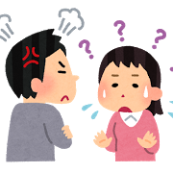
７ コミュニケーションがとりにくい人に対して
（発達障がいのある人、知的障がいのある人
や吃音症、認知症など）
〇他人に意思を伝えること、他人の意思を理解することが苦手で、やりとり
が一方通行になったりします。「もしも」「仮に」といった“たとえ話”
を理解できず、そのまま事実として受け取ってしまい、混乱してしまうこ
とがあります。
○漢字の読み書きや計算が苦手な方もいます。
〇複雑な会話や抽象的な概念が理解しにくいです。
〇反復的で常同的な行動、興味、活動
環境の変化などに対応することが苦手です。変化に対応できない時は混乱
し、パニックを起こしてしまうこともあります。
同じ行動パターンや興味にこだわったり、場所、時間、道順の変更やルー
ル違反などを極端に嫌ったりすることもあります。
○落ち着ける場所に誘導しましょう。
状況の変化に対応できず、「行動が止まってしまう」「泣いてしまう」な
ど、不安な状況から逃げようとします。そのような時は、しばらく待つか
落ち着ける場所に誘導しましょう。
○してほしいことを具体的に示しましょう。
「知らないこと」「初めてのこと」「変化に対応すること」がとても苦手
です。言葉だけでなく、絵や写真を使ってあらかじめ本人が納得できるよ
うな見通しを示しましょう。「なめらかに話す」事ができない場合には、
あせらずゆっくり接しましょう。

Slide 18
８ 難病者に対して（重度の心身障がいと重度の
知的障がいなどが重複している人など）
○自分だけで日常生活をおくることは困難で、排泄・食事などに介助が必
要です。
○在宅酸素器具、たん吸引器、人工呼吸器など一人ひとりの必要性に応じ
て、電源のいる医療器具を使う人には、生きるために電力が必要で、非
常用発電機の備えと持ち出しが必要です。
９ その他、支援を希望する人に対して
（内部障がいのある人、精神障がいのある人
など）
○お薬の服用や医療的な処置が必要な人がいます。
○内臓機能の障がいは、外見からわかりにくいため周りから理解されにく
く、また体力が低下し疲れやすいことに配慮が必要です。
○心臓機能障がいで使用する心臓ペースメーカーなどは、電磁波などの影
響で誤作動を起こす恐れがあるので、注意が必要です。
○呼吸器機能障がいのある人は、タバコの煙などの影響を受けやすく、呼
吸が苦しくなることがあるので、注意が必要です。
○ぼうこう・直腸機能障がいで人工肛門、人工ぼうこうをされている人は、
オストメイト対応の専用のトイレが必要です。
○統合失調症や気分障がい（そううつ病）などの精神疾患では幻覚や妄想、
不安やイライラ感、ゆううつ感、不眠などが認められます。これらの症
状は、薬を服用することや環境が安定することにより軽快していきます。
無理な励ましは、本人の過剰なストレスとなることがあります。はたら
きかけは「具体的に」「はっきりと」「簡潔に」伝えましょう。本人の
ペースに合わせたはたらきかけが必要です。じっくりと時間をかけるこ
とも必要です。

Slide 19
⑤ 災害時要配慮者とは
災害時要配慮者とは、災害発生の恐れがある場合または災害が発生した場合の避難行動に、第三者（他者）による何らかの支援を必要とする、次のいずれかに該当する人をいいます。ただし、福祉施設などに入所されている場合や、家族などにより必要な支援を受けることができる人は除きます。
災害時要配慮者が支援を受けるために必要な個人情報は本人の同意を得て収集し、「災害時要配慮者支援名簿（同意名簿）」を作成しています。
同意名簿は、平常時から関係団体などへ情報提供し、共有と活用を進めます。さらに、互助・共助による個別計画の作成を進めるため、行政も支援していきます。
なお、必要な個人情報を収集することに同意が得られない人（不同意者）は、発災時のみの情報提供に備え、不同意名簿を作成しています。
⑴ 介護保険における要介護認定を受けている人
（要介護３・４・５）
⑵ 介護保険における要介護認定を受けている人（要介護２）で
６５歳以上のみの世帯の人または一人暮らしの人
⑶ 身体障害者手帳（１・２級）の交付を受けている人
⑷ 精神障害者保健福祉手帳（１・２級）の交付を受けている人
⑸ 療育手帳の交付を受けている人（Ａ、Ｂ）
⑹ ７５歳以上のみの世帯の人または一人暮らしの人
⑺ その他、上記以外で支援を希望する人
（妊産婦、難病者、日本語を解せない外国の人、６５歳以上の
人、日常生活に支援を必要とする人 など）

Slide 20
⑥ 災害時にともに助けあう制度（災害時 要配慮者支援制度）のくわしい内容
１ まず、登録を！（登録の方法）
この制度は、市へ申請書兼台帳を提出することにより登録を行う「手上げ方式」です。
申請書兼台帳の提出は、民生児童委員を通じて随時受け付けしていますが、定期的に周知を図って登録を促しています。
災害時にともに助けあう制度（災害時要配慮者支援制度）について広報などで周知した後、８月に、市から「確認書」を要配慮者へ送付し、次のいずれに当てはまるかの回答を得ます。
→ア）災害時要配慮者に該当しません（非該当）
イ）災害時要配慮者に該当しますが、登録を希望しません（不同意者）
ウ）災害時要配慮者に該当し、登録を希望します（同意者）
「確認書」により、上記「ウ」の回答が得られた人を対象に、民生児童委員が９～１１月に戸別訪問します。
民生児童委員の説明を受け、災害発生時に安全な場所への避難誘導など、地域での支援を希望し、支援を受けるために必要な個人情報を提供することに同意する場合は、申請書兼台帳へ必要事項を記入し、市への提出を行い、登録の手続きを進めます。
民生児童委員が
訪問して申請手続きを支援します

Slide 21
様式の見本は２６・２７ページ、書き方見本は２８・２９ページにあります。
A３サイズで３枚複写、それぞれ
①市へ提出分（写しを自治会、自主防災会へ提供しています）
②民生児童委員控分
③申請者控え分（命のカプセルに保管します）
となっています。
提出後、登録内容に変更が生じたときは、民生児童委員を通じて変更届（様式の見本は３０・３１ページにあります）を市へ提出します。
市は、次の２種類の「災害時要配慮者支援名簿」を作成します。
同意名簿
申請書兼台帳の情報にもとづいて、自治会ごと、民生児童委員ごとに作
成しています。
不同意名簿
行政が保有する基礎情報のみで作成しています。
【同意名簿】
平常時から自治会、自主防災会、民生児童委員などの避難支援者等関係者へ、申請書兼台帳の写しまたは、個別計画用紙とともに情報提供し、共有と活用を進めます。
年に１回更新を行い、その年に活用いただく最新の名簿として、１月に自治会長会定例会で、２月に各地区民生児童委員協議会定例会で、提供します。
随時申請により登録者が追加された場合や変更届により登録情報に変更があった場合などは、その都度その旨を知らせるとともに、保有する情報の更新を依頼します。
【全体名簿（不同意名簿を含む）】
災害対策基本法における「避難行動要支援者名簿」を兼ねています。
災害発生時であって、要配慮者の生命・身体を保護するために特に必要があると認めるときは、避難支援者等関係者へ情報を提供することができます。
２ 申請書兼台帳の内容
３ 名簿の作成
４ 名簿の提供と共有

Slide 22
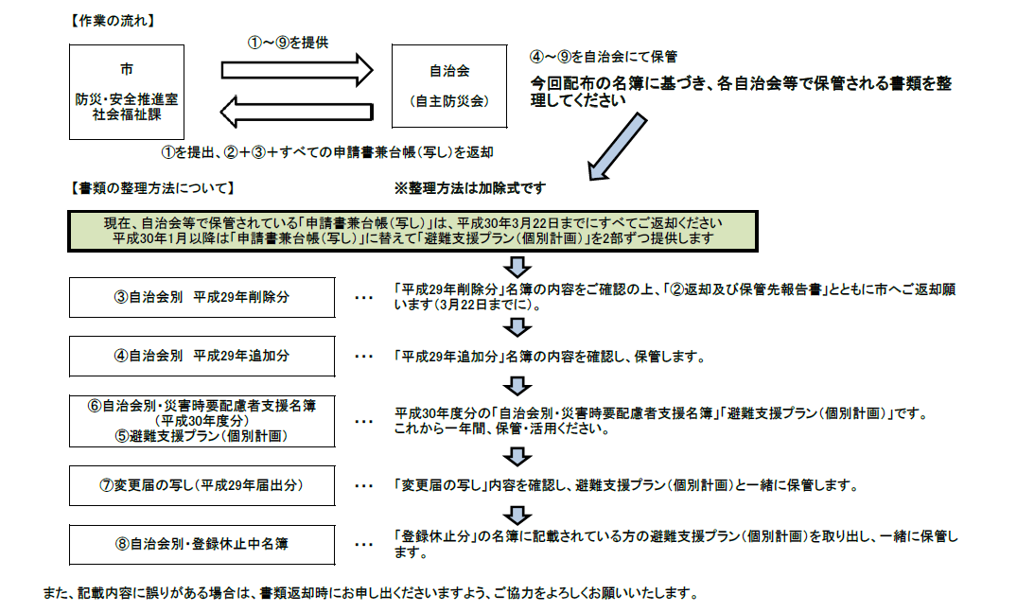
５ 自治会、自主防災会で保管の同意名簿の更新手順
毎年１月の自治会長会で配付する資料の目録と、更新作業手順です。
様式の見本は３２・３３ページにあります。
配 布 資 料 目 録
① 受領書 | 名簿などの受け取りを確認するための書類です。 本日、ご署名の上、ご提出願います。
② 返却及び保管先報告書 | 不要となった書類を市に返却する際に用いる書類です。
③ 自治会別 ●年削除分 | この１年間で、名簿から削除を要する動きのあった方のリストです。●月●日までにご返却願います。
④ 自治会別 ●年追加分 | この１年間で、名簿に追加を要する動きのあった方のリストです。
⑤ 避難支援プラン（個別計画） | ⑥⑧に掲載されている方のものです。
⑥ 自治会別・災害時要配慮者支援名簿（○年度分） | 現在の最新名簿です。これから１年間、ご活用ください。
⑦ 変更届の写し（●年届出分） | この１年間で、避難支援プラン（個別計画）の情報書き換えが生じた方のものです。
⑧ 自治会別・登録休止中名簿 | 現在、登録休止状態のため名簿から削除をしている方のリストです。
⑨ 自治会別登録者数 | 自治会ごとの登録状況の統計資料です。 ③④⑤⑦⑧の有無をご確認ください。

Slide 23
申請書兼台帳を市に提出した人に、市は、登録の手続きが済んだことを知らせます。
また、避難支援者として届けのあった人に対しても、その旨を知らせます。
これらの登録済み通知書の見本は３４ページ（災害時要配慮者宛て）、３５ページ（避難支援者宛て）にあります。
登録済み通知書の配付の流れは、次のとおりです。
＊原則は民生児童委員→災害時要配慮者（家族でも可）→避難支援者
＊難しい場合、民生児童委員→災害時要配慮者・避難支援者
＊または民生児童委員→ケアマネジャ→災害時要配慮者・避難支援者
災害時要配慮者一人ひとりの個別計画は、申請書兼台帳にもとづく情報を転記し、あらかじめ半分程度の項目を記載して配付します。様式の見本は３６・３７ページにあります。
個別計画用紙は、自治会と自主防災会に各１枚として計２枚を、行政から配付します。
また、次項の「個別計画をつくる」に着手するモデル地域にお住まいの災害時要配慮者には、申請者に１枚と避難支援者２人に各１枚の計３枚を配付します。配付の流れは、次のとおりです。
＊原則は民生児童委員→災害時要配慮者（家族でも可）→避難支援者
＊難しい場合、民生児童委員→災害時要配慮者・避難支援者
＊または民生児童委員→ケアマネジャ→災害時要配慮者・避難支援者
６ 登録済み通知書の配付
７ 個別計画用紙の配付

Slide 24
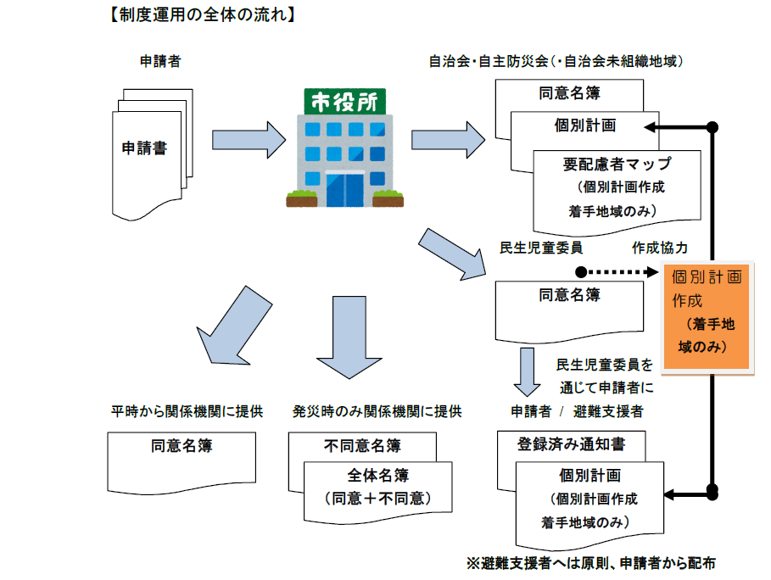
当面は、個別計画の作成に取り組んでいただける自治会、自主防災会などだけをモデル地域として、地域での情報共有を進めながら作成していきます。
最終的には、全市域で個別計画の作成が進むことを目指します。
なお、完成した個別計画は、行政へ提出する必要はありません。
個別計画様式を受け取られたら、まず自治会、自主防災会、災害時要配慮者、避難支援者などで、あらかじめ記載されている内容を確認し、必要があれば修正してください。
内容に変更が生じたときは、民生児童委員を通じて変更届（様式の見本は３０・３１ページにあります）を市へ提出します。
あらかじめ記載されていない項目については必ずしも記入の義務はありませんが、避難支援や避難所での生活に役立てる情報を事前に話し合うことにより、災害が発災したときにより円滑な避難支援などに役立ちます。
また、福祉の専門的観点からの助言などが必要な場合、担当するケアマネジャー（または相談支援専門員）にも協力を求めともに取り組んでいくことで、より実効性のある計画づくりができると考えます。
８ 個別計画をつくる

Slide 25
９ 個別計画づくりの進め方の事例
（１）自治会、自主防災会、民生児童委員で支援体制を整える
自治会、自主防災会用の個別計画用紙（２枚）が配付されたら、民
生児童委員を通じて災害時要配慮者用と避難支援者用の個別計画用
紙が配付されるまでの間（約１～２か月）に、具体的な活動に向け
て、スケジュールをたてて準備をしておきましょう。
まずは、自治会長、自主防災会長を支援体制の核として、地域での
組織的な体制を整えていきましょう。
地域の特性に応じて、また必要な段階に応じて自治会や自主防災会
の役員などを加えていくと、より体制が強化されます。
なお、民生児童委員は、特に災害時要配慮者の視点に立ち、地域ぐ
るみの支援体制づくりに協力をすることが求められています。
①災害時要配慮者の情報を整理する
例１）必要な支援状況により整理をすると見通しが立てやすいです。
A：２人以上で避難支援が必要
B：１人の支援が必要
C：声かけなどの支援が必要
例２）自治会への加入状況により優先度合をつけることも一考ですが、
この機会に加入を促す働きかけをしていただくのが理想的です。
例３）避難支援者の有無により優先度合をつけることも一例です。
例４）避難支援者が決まっていても、特定の避難支援者に集中してい
ないか、現在の避難支援者だけで十分な対応ができそうか、などの
地域の課題を発見するような話し合いをしてみましょう。
②個別計画づくりの手順を決める
例１）避難支援者が決まっている災害時要配慮者は、両者で個別計画
づくりを進める方法があります。自治会、自主防災会などは必要に
応じて立ち会いや、進み具合の確認を行う方法です。

Slide 26
例２）避難支援者のいない災害時要配慮者は、基本的には本人が親しい
地域住民を指名する、という方法があります。本人からの直接の依頼
が難しい場合、要請があれば、自治会、自主防災会などが取り次ぎを
行うこともあります。
＜モデル自治会の例＞
自治会、自主防災会、民生児童委員でチームになり、マッチングを
手伝える体制をつくったところもあります。
また、災害時要配慮者同士をお互いの避難支援者としてマッチング
した例もあります。
例３）指名の地域住民がいない場合などは、地域で組織的な避難支援
者の確保が必要です。班長・組長や、自主防災会役員なども避難支
援者の一例ですが、地域内で「支援が可能な人」をアンケートなど
で把握して、避難支援者とする事例もあります。
例４）避難支援を行える独自の地域体制を考えていくことも一案です。
＜モデル自治会の例＞
①避難支援体制を重層化し、優先順位を整理した
A：避難支援者⇒組⇒地区⇒自治会
B：避難支援者⇒向こう三軒両隣り⇒各組長⇒自治会
②独自の情報整理・更新により情報共有者を組長や防災委員にまで広
げた
③災害時要配慮者を戸別訪問し、呼びかけの文書を用いて組単位で情
報を共有するとともに支援することに対し、承諾を得た
④組ごとの災害時要配慮者の名前（フルネーム）または人数を記した
ちらしを作成し、住民（避難支援者候補者）へ回覧・個別配布で協
力を依頼した
例５）避難支援者として協力してもらえる人を増やすために、わかりや
すく制度の趣旨を伝える工夫をすることも一案です。
＜モデル自治会の例＞
①避難支援者⇒避難サポーターと言い換えた
②避難サポーターの活動の具体的な内容を書き出した
また、今後、この手引きを抜粋して、避難支援者向けの手引きを作
成予定です。担い手育成に、ぜひご活用ください。

Slide 27
（２）災害時要配慮者本人を取り巻く関係者が顔見知りになる
この取組には、まず災害時要配慮者本人と、その家族の協力が不可
欠です。本人やその家族と避難支援者、自治会、自主防災会、民生
児童委員などの関係者が顔を合わせる機会をつくりましょう。
例１）必要に応じて福祉の専門職（担当ケアマネジャーや相談支援専
門員など）の協力を求めることができます。市からは、災害時要配
慮者やその家族、自治会などから求めがあった場合、応じていただ
くよう依頼しています。
例２）一人の災害時要配慮者のお宅にその関係者が集まる方法、集会
所などに複数の災害時要配慮者とその関係者が一堂に集まる方法、
両方を併用する方法などが考えられます。
（３）個別計画の項目を埋めていく
考えなければ「想定外」。考え、書き出し、議論すれば想定内にな
ります。なるべく「想定外」を減らすように協力しましょう。
①完成した個別計画を関係者で保管する
・個別計画に記入された内容は、繊細な内容の情報も含まれており、
避難支援者には開示しても他の人には知られたくない情報もあると
考えられます。
・本人の意向を十分に確認し、必要最小限の範囲の関係者で、注意を
払って保管してください。
②定期的に見直す
・情報を最新のものとするため、また、支援体制の確認のため、１年
に１回程度の見直しをお願いします。
完成した個別計画は行政へ提出する必要はありませんが、申請書兼台帳にも含まれている項目の情報が変わったときは、民生児童委員を通じて変更届を市へ提出してください。
支援する近所の人
民生児童委員
自治会
自主防災会
福祉の専門職員

Slide 28
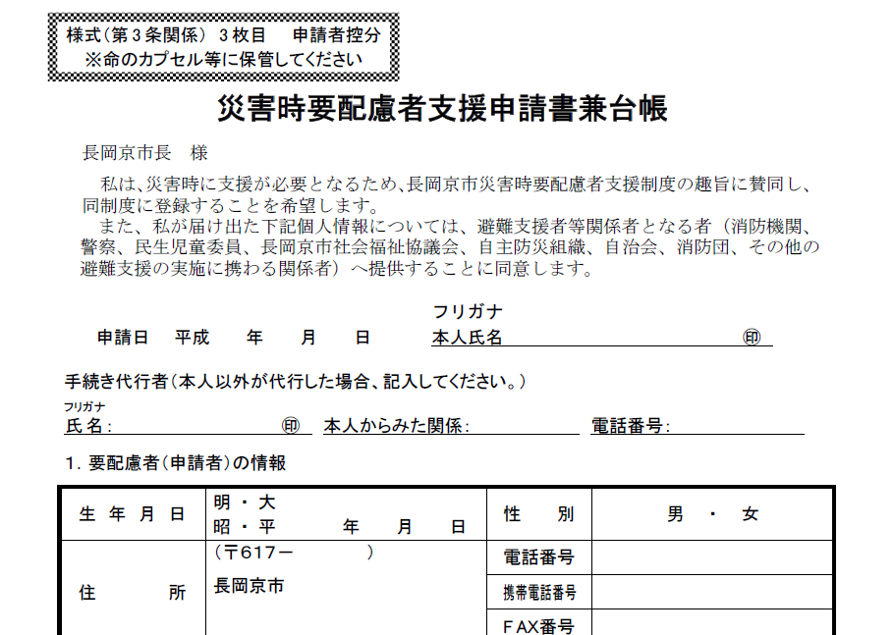
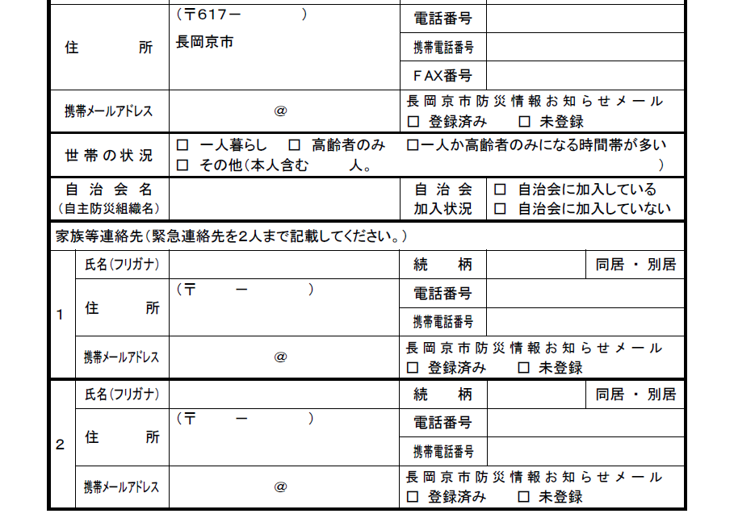

Slide 29
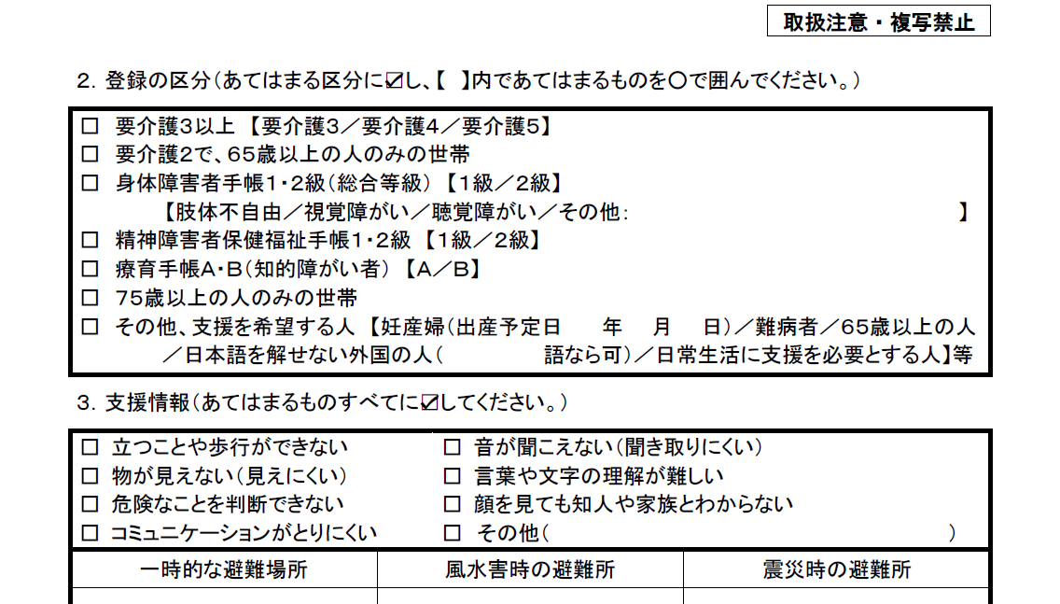
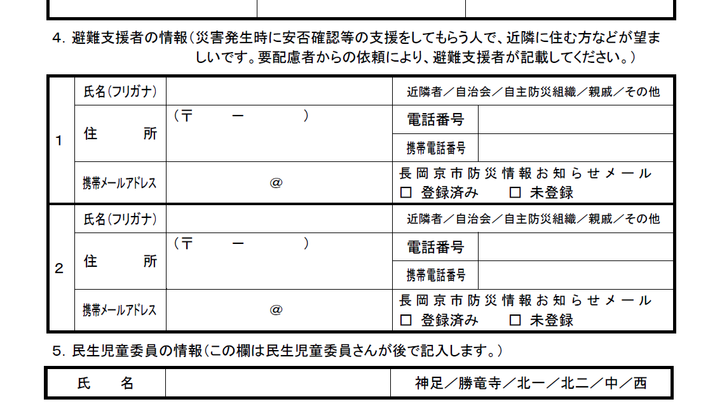

Slide 30
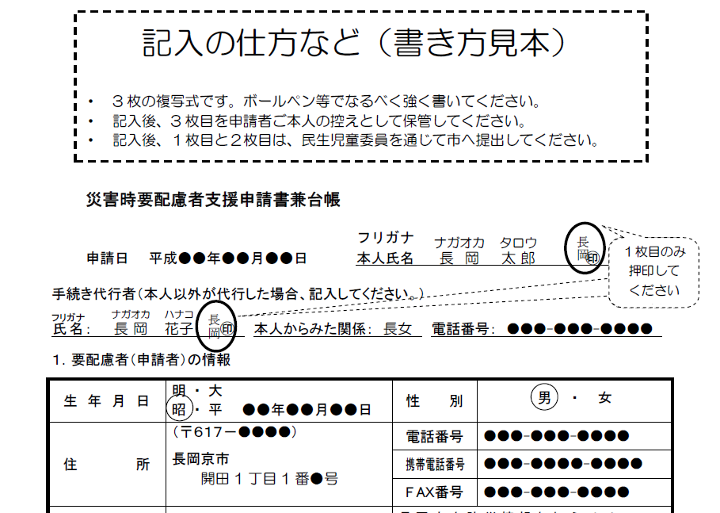
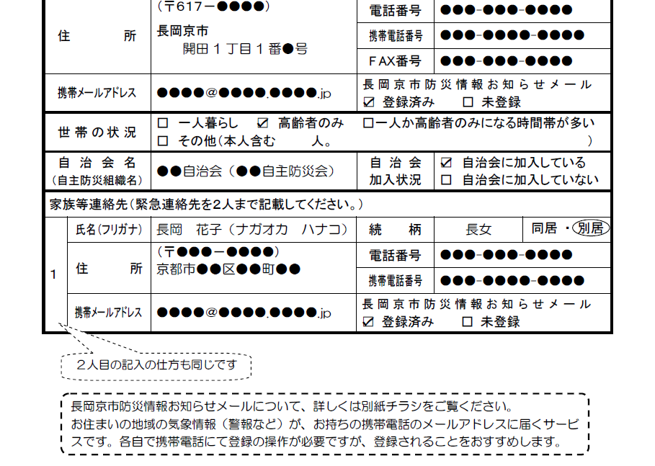

Slide 31
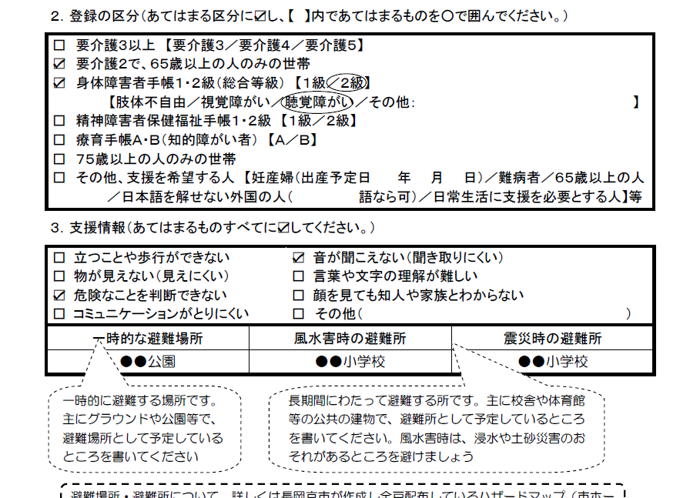
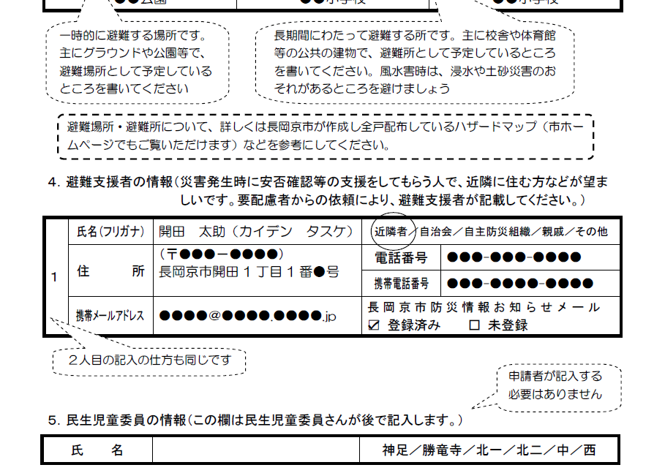

Slide 32
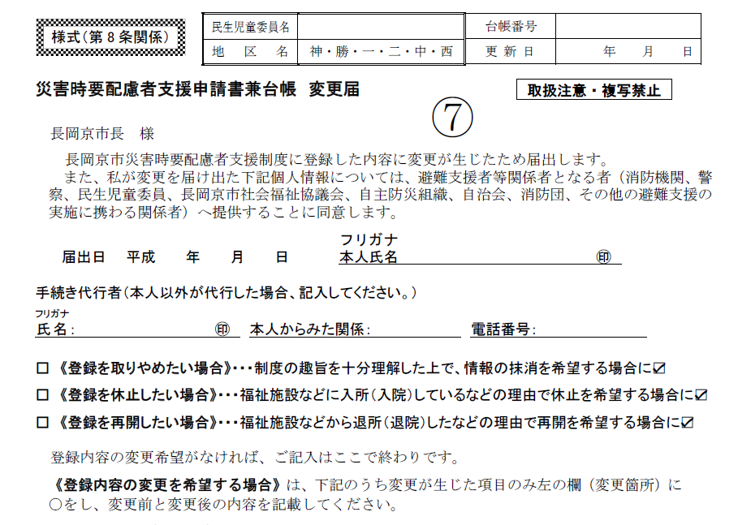
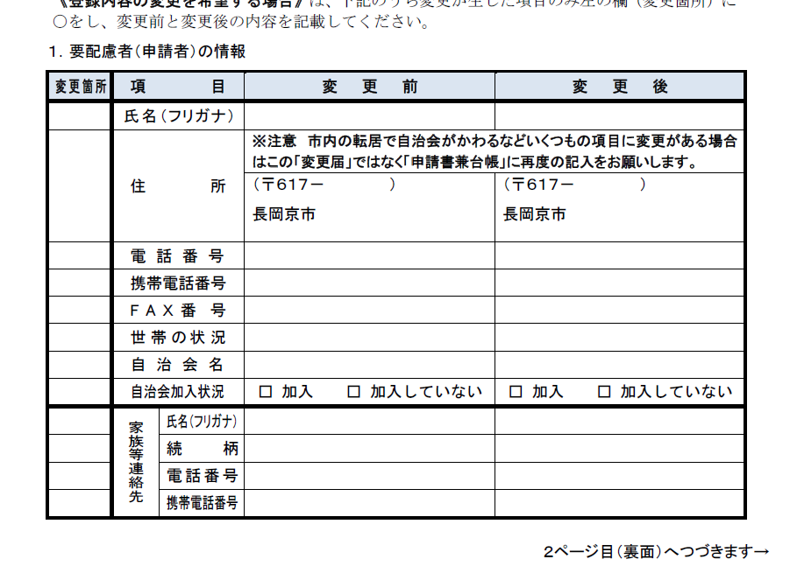

Slide 33
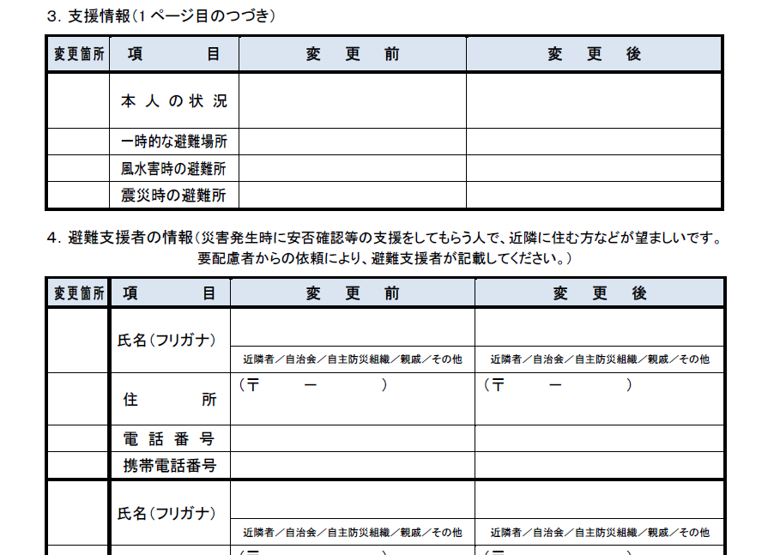
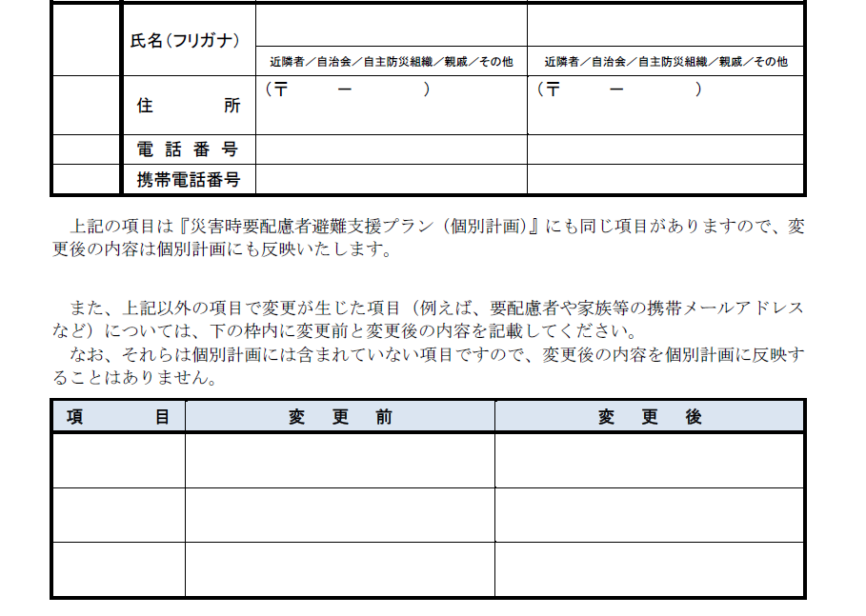

Slide 34
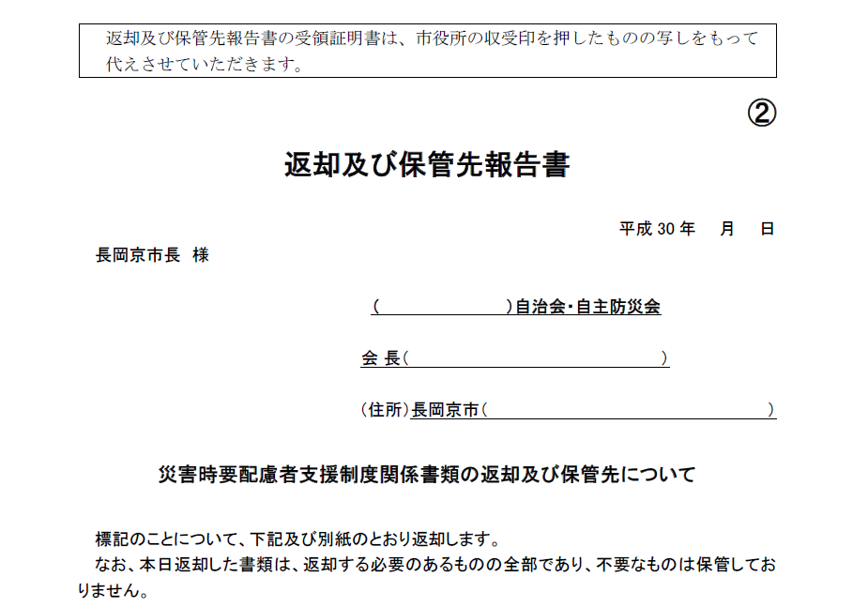
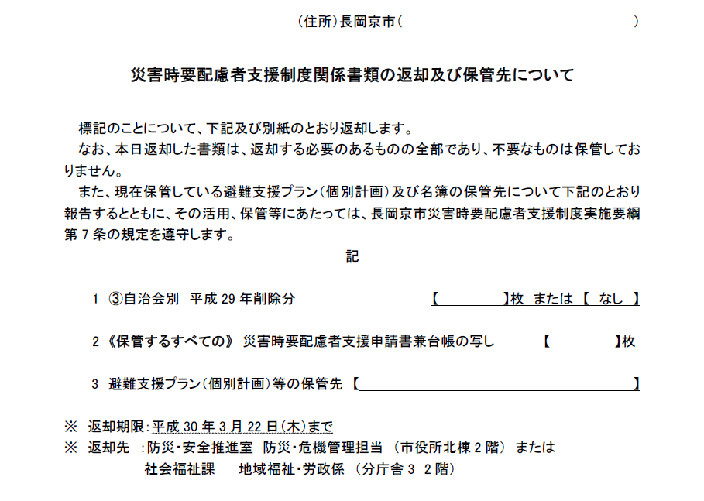
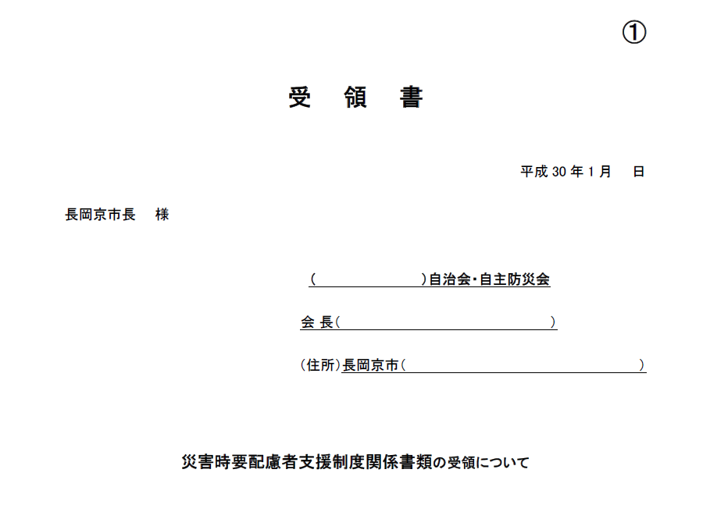
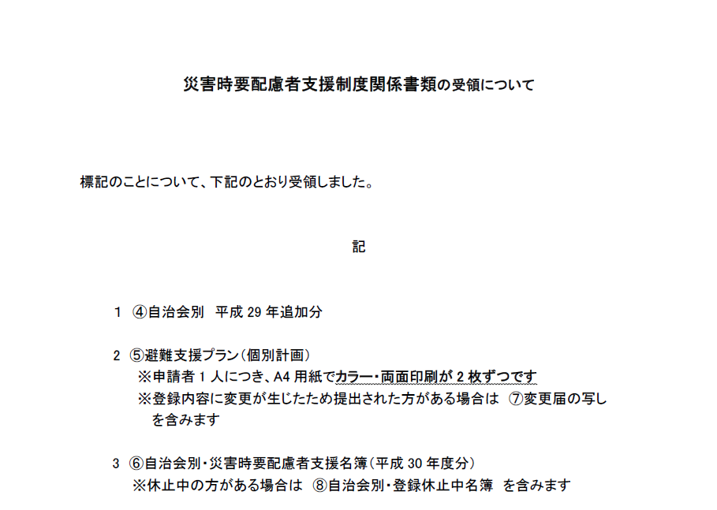

Slide 35
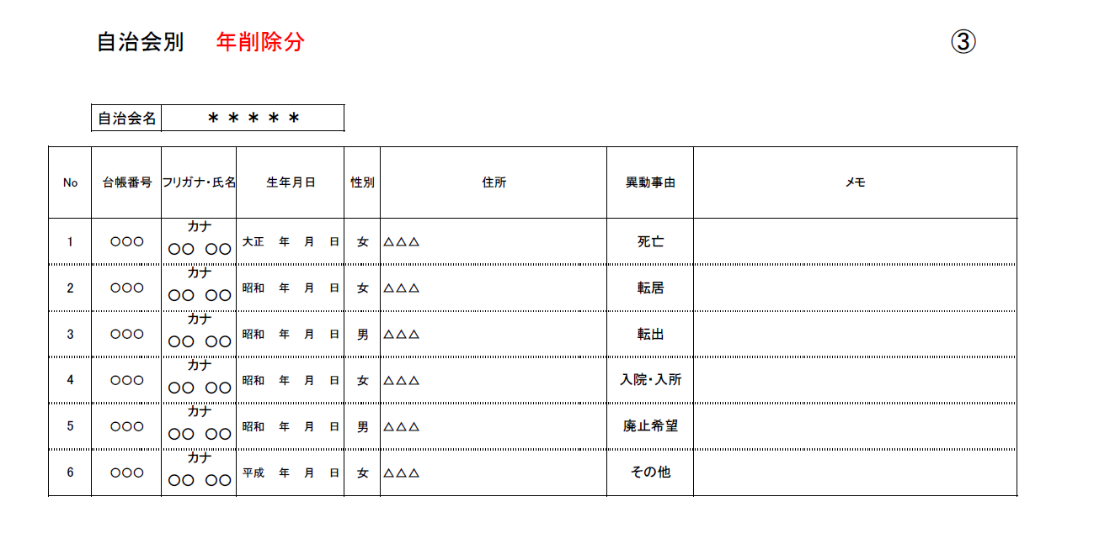
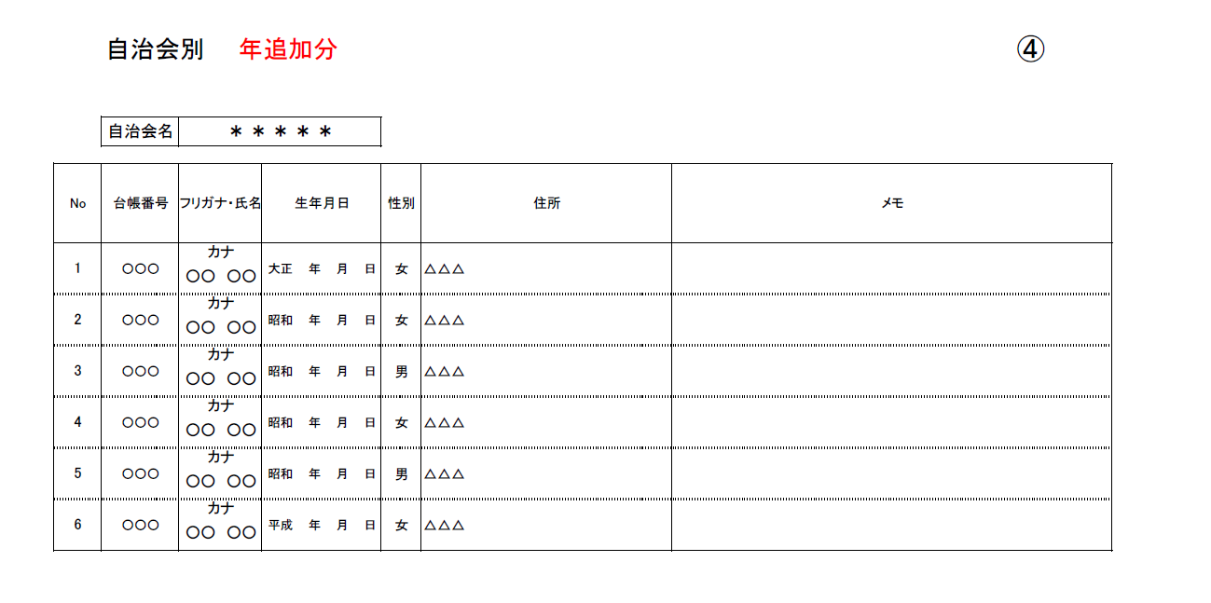
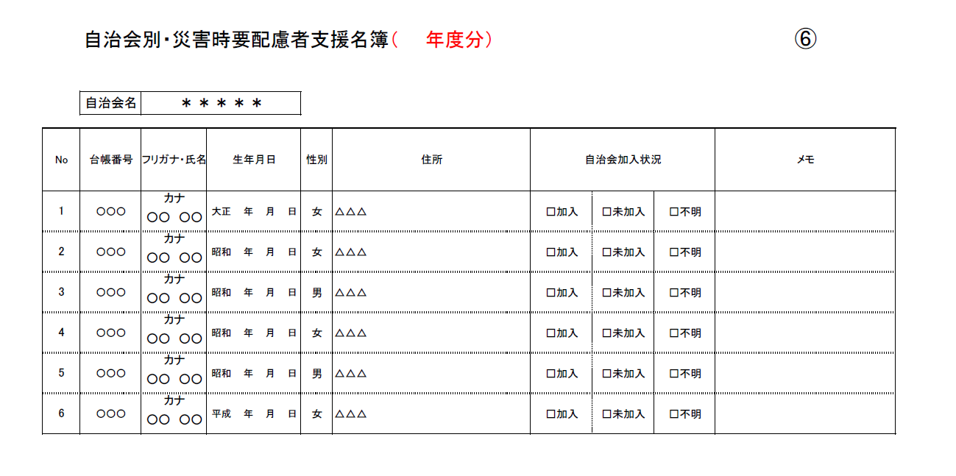

Slide 36
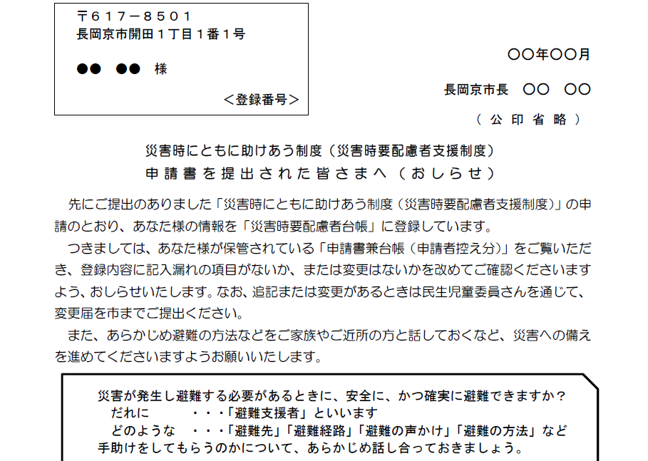
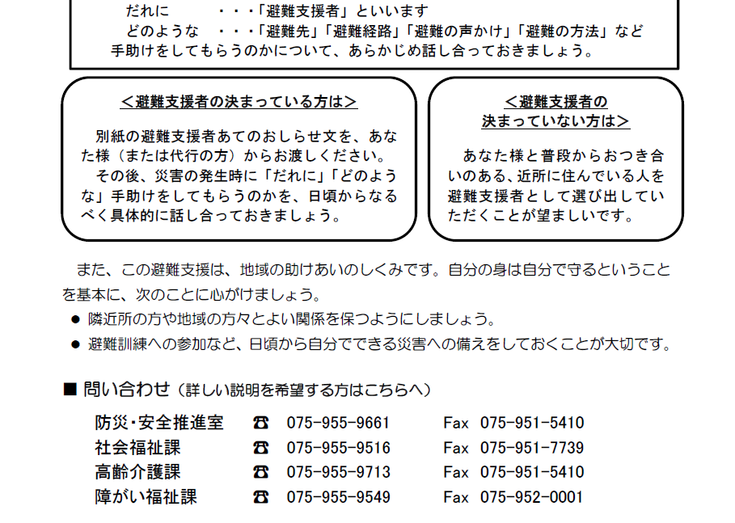

Slide 37
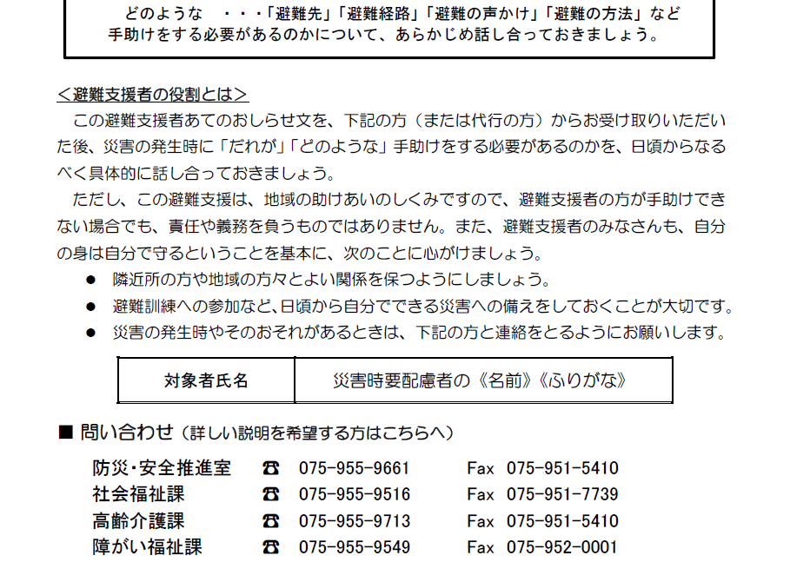

Slide 38
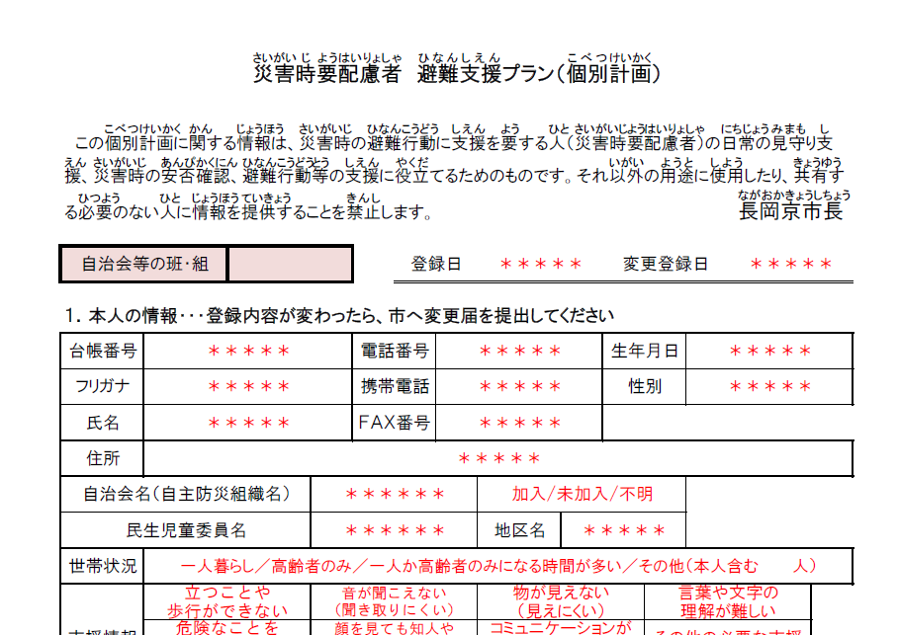
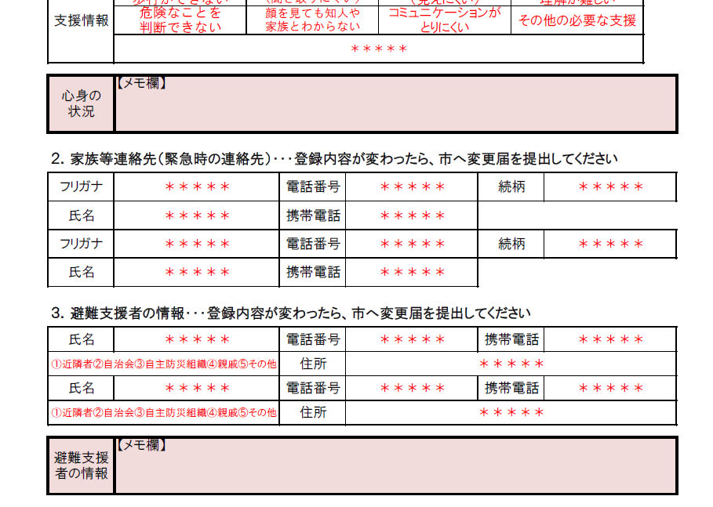
⑤

Slide 39
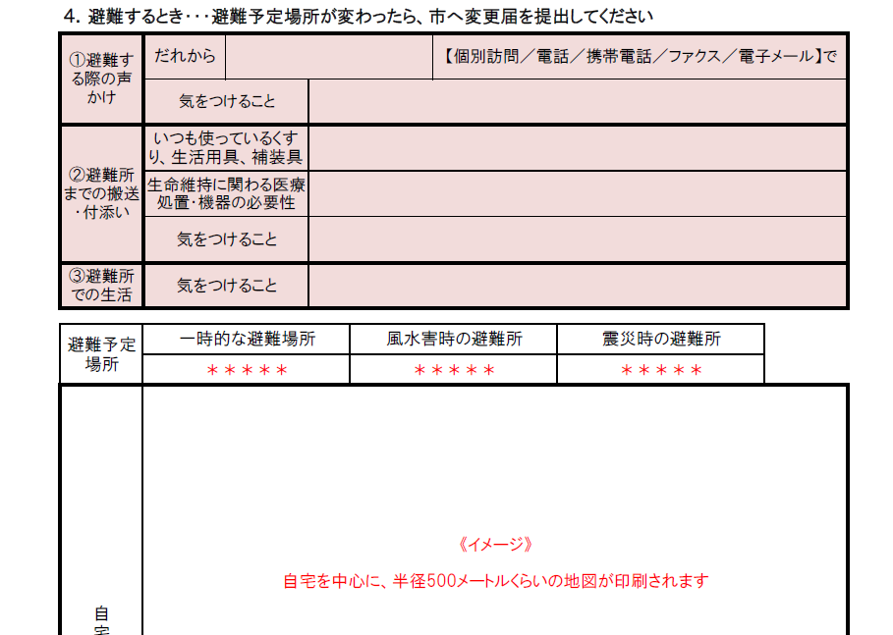
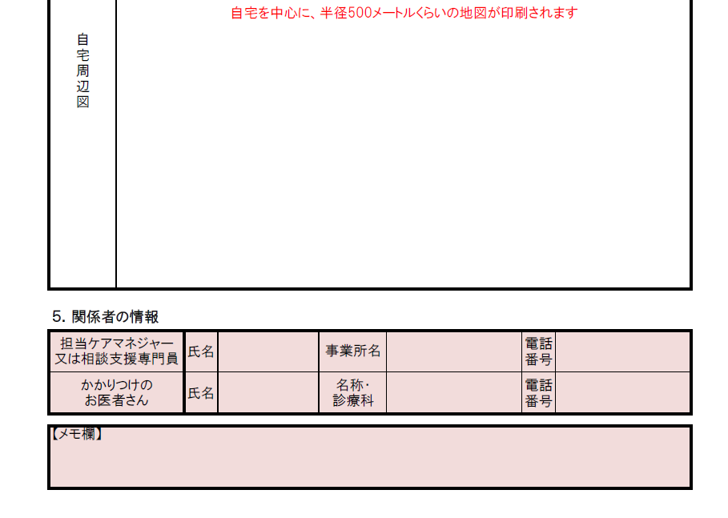

Slide 40
⑦ 災害時要配慮者を支援するための体制
なるべく多くの災害時要配慮者の方に特定の避難支援者がおられるようにするため、市では、チラシなどにより次のような協力の呼びかけをしています。
大規模災害が起こったとき、行政機関が行う公的支援には限界があります。
この制度は、あくまでも普段からの地域の助け合い（互助・共助）によって、少しでも災害時の被害を減らそうとするものです。
もし近所の方から「避難支援者になって」と依頼されたら、できるだけお引き受けください。避難支援者になっても、その方を必ず避難させる責任や義務を伴うものではありません。災害のときは避難支援者自身も被災されているので、まず自分や家族を助けてから、善意と地域の助け合いにより災害時要配慮者への支援をしていただくことになります。
災害が起こるのは避けられません。しかし、その被害をできるだけ少なくするには、日頃からの備えが何より大切です。隣近所の住民がお互いに助けあう「互助・共助」の精神を、皆様で大切に育てていただきますようお願いいたします。

Slide 41
⑧ 避難支援者とは
避難支援者とは、災害時要配慮者の近隣に居住し、かつ、災害発生時において可能な限り情報の伝達や安否確認、避難誘導などの支援を行う人をいいます。
避難支援者は近隣者または自治会、自主防災組織などとし、災害時要配慮者からの依頼により申請書兼台帳の「避難支援者欄」に記載します。
【避難支援者の役割（例示）】
自分の身や家族の安全を確保した後、災害時要配慮者の安否確認を行います。
災害時要配慮者の家屋が被災している場合は、他の近隣住民と協力しできる範囲で救援活動を行うとともに、消防、市など関係機関へ連絡します。
災害時要配慮者の無事が確認され、避難が必要な場合は、一時的な避難場所や避難所まで避難誘導を行います。
災害時要配慮者の避難状況を、自治会、自主防災会などに連絡します。
※避難時の責任や義務を伴うものではありません。
なるべく多くの災害時要配慮者の方に特定の避難支援者がおられるようにするため、市では、チラシなどにより次のような呼びかけをしています。
避難支援者は、いざという時すぐに支援ができるように、あなたの近所に住んでいる人が望ましいです。自治会の隣組長なども一例です。
避難支援者は、災害時要配慮者である人ご自身と普段からお付き合いのある人などから少なくとも1人を、ご自身で選び出していただくようお願いしています。
自治会が組織されていない地域や、自治会があっても加入しておられない場合は、特に自分で選び出していただく必要があります。

Slide 42
⑨ 個人情報保護について
個人情報保護のため、個人情報の取り扱いについてはいくつかご注意いただきたいことがあります。
①災害発生時における避難誘導、救出活動、安否確認などや、それらの活
動を容易にするために日常生活において行う声掛けなどの支援以外の目
的で申請書兼台帳や名簿などを活用してはいけません。
→上記下線部の支援を目的とした活用であれば、必要最低限の関係者（自
治会や自主防災会の役員、班長や組長など）と、情報を共有することが
できます。ただし、次の②～⑤の義務がありますのでご注意ください。
②申請書兼台帳や名簿などに記載された個人情報、支援上知り得た個人の
秘密を漏らしてはいけません。支援をする役割を離れた後も同様です。
③申請書兼台帳や名簿などを紛失しないよう厳重に保管するとともに、そ
の内容が支援に関係しない者に知られないよう適切に管理しなければな
りません。
④不要となった申請書兼台帳や名簿などは、市長に返却しなければなりま
せん。
⑤申請書兼台帳や名簿などを紛失したときは、速やかに市長に報告しなけ
ればなりません。

Slide 43
これらは、災害対策基本法に規定する秘密保持義務にもとづくものですが、個人情報を保護することが目的ではなく、災害時要配慮者自身の人権を守ることが法の趣旨です。
自分の情報を安心して提供してもらうため、そして地域の中で信頼関係を築きながら共有されることが、何より大事なことです。
自治会、自主防災会内で共有
・秘密保持義務に十分留意しながら、実情に合わせて自治会、自主防災
会内で共有しましょう
・共有する範囲は自治会、自主防災会内で明確に定めておきましょう
保管の方法や場所を確認
・名簿などの取扱い状況を定期的に自治会、自主防災会内で確認する機
会を設けましょう
・個人情報は無用な複写はしない、持ち歩かないということが大切です
共有する人には秘密保持義務を徹底
・共有者には秘密保持義務をしっかりと伝えましょう
・自治会長・自主防災会長の交代時、情報を後任者に引き継ぐ場合、
必要な情報を確実に引き渡しましょう（複写を持たないでください）

Slide 44
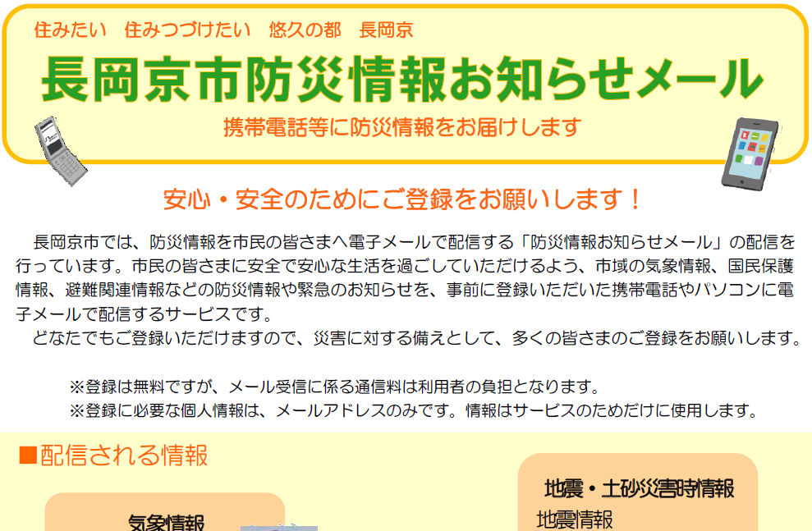

Slide 46
初版：平成28年7月
２版：平成29年7月
③「避難所生活」「災害収束のとき」の（2）民生児童委員の役割を修正
⑥「申請書兼台帳の内容」「名簿の提供と共有」「個別計画用紙の配付」「個別計画をつくる」を修正。
⑥「自治会、自主防災会で保管の同意名簿の更新手順」、関係する様式見本は平成30年1月から適用予定の内容で修正。
⑥「登録済み通知書の配付」を追記し、見本を加える。
⑥「個別計画づくりの進め方の事例」にモデル地域の取り組み内容を加える。
変更届の様式見本を変更。
長岡京市防災情報お知らせメール配信サービスのチラシを変更。

